Slide 1
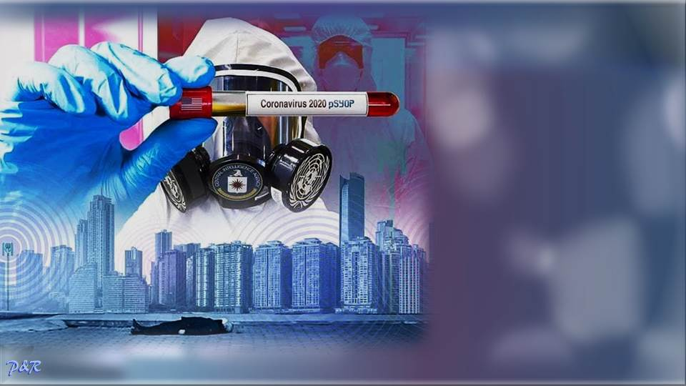

CON REPRODUCCIÓN
MANUAL Y MÚSICA

Slide 2

LA ESTAFA DEL CORONAVIRUS:
VACUNAR, DESPOBLAR Y ESCLAVIZAR A LA HUMANIDAD
La masonería illuminati, y demás ordenes secretas, junto a los jesuitas forman una élite que interactúan entre sí, tienen como principal objetivo reducir la población mundial, contaminando el aire con venenos químicos pesados para provocar enfermedades y muerte a nivel mundial.

Slide 3

Lo que pocos han notado de lo que ya está sucediendo detrás del coronavirus: Vacunas obligatoria, despoblación y esclavizar a la humanidad con un control social que jamás se haya visto.

Slide 4

Ciudades enteras en cuarentena , están cancelando actividades sociales y educativa a gran escala, están infundiendo pánico a nivel mundial, están justificando más control social en todas las áreas debido a esta nueva cepa de coronavirus.

Slide 5

Incluso en Internet toda información que trate de buscar la verdad respecto a lo que está sucediendo está siendo bloqueada y eliminada. De hecho los que dirigen Facebook, Twitter y la OMS trabajan para prevenir que se filtre información que no concuerde con lo que digan los entes gubernamentales del mundo que según ellos son los únicos que están permitidos informar lo que sucede respecto a este Virus...

Slide 6

Y esto no es ninguna fábula conspiranoica, ni un artículo amarillista. Lamentablemente, pueden ver con sus propios ojos que lo que estamos diciendo está sucediendo ya.

Slide 7
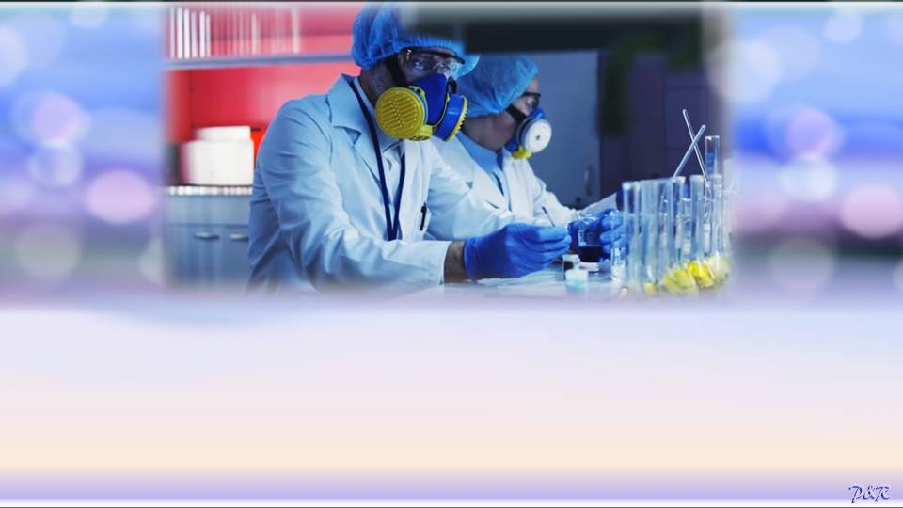
•Los fabricantes de vacunas, los organismos gubernamentales y las instituciones financieras están integrados en una gran industria que presiona constantemente el interruptor de la "pandemia" con la esperanza de un programa de vacunación mundial.

Slide 8
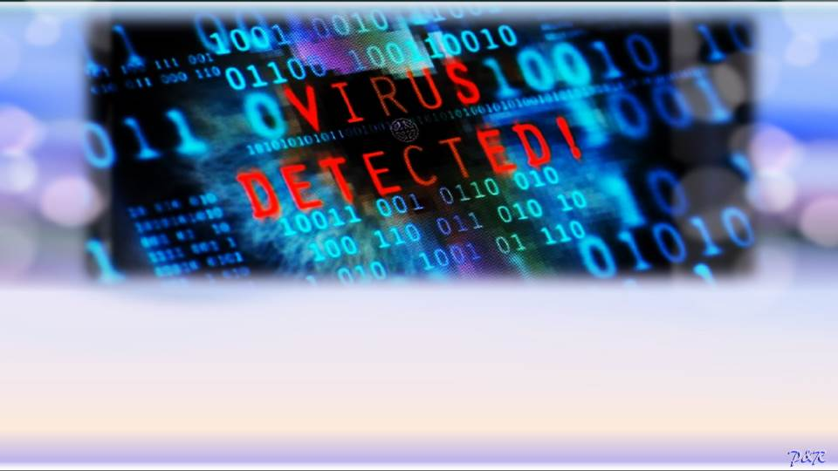
Así es como se lleva a cabo esta abominable estafa, que se repite bajo diferentes nombres, año tras año (Corona, VIH, SIDA, SARS, Ébola, Zika, vaca loca, etc.)

Slide 9
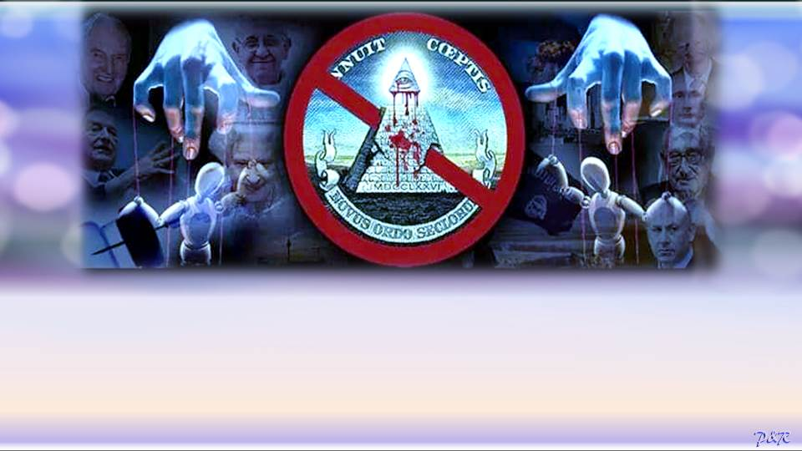
La mayoría del público desinformado reacciona como está programado, simplemente porque está probado que el miedo puede desencadenar un estrechamiento de la mente, una caída del coeficiente intelectual, un estímulo del ego del niño (que busca un adulto para salvarlo) y una obediencia reflexiva hacia la autoridad percibida.

Slide 10

El funcionamiento de esta estafa se desarrolla de la siguiente forma:
Paso 1) Envenenar deliberadamente a la población para crear una enfermedad que no se produce ni se producirá nunca de forma natural.
Paso 2) Representar la enfermedad creada intencionalmente como causada por algo invisible, fuera del control o conocimiento de la persona promedio.

Slide 11
Paso 3) Crear una vacuna o medicamento tóxico que siempre ha tenido la intención de enviar a la gente a la tumba antes
de tiempo.
Paso 4) Repetir tantas veces como sea posible sobre una población desinformada porque matar a una población de esta manera (el arte de hacer que la gente se ponga en fila para matarse con veneno .... conocido como método de "matanza suave") es la única forma legal de asegurar que estas operaciones eugenésicas puedan llevarse a cabo en masa y a la vista de todos.

Slide 12

La Alianza Mundial para el Fomento de la Vacunación y la Inmunización (GAVI), financiada en parte por el Gobierno del Reino Unido, cuenta con muchos representantes de la industria farmacéutica en su junta directiva. Es este grupo el que fija los precios de las vacunas y estimula la demanda. De hecho, desde su creación, Gavi ha vacunado a 760 millones de niños.

Slide 13
El CMA es un mecanismo especial de financiación establecido en 2007 por Gavi y seis donantes (Italia, Reino Unido, Canadá, la Federación de Rusia, Noruega y la Fundación Bill y Melinda Gates ) para estimular el desarrollo de vacunas.
Es evidente que los fabricantes de vacunas, los organismos gubernamentales y las instituciones financieras forman parte de una vasta red que presiona constantemente el botón de la "pandemia" con la esperanza de un programa de vacunación mundial.
La corrupción de esta agencia está bien documentada.
Mientras tanto, tenemos la Alianza ID2020, que fue lanzada con una subvención inicial de la Fundación Rockefeller. Bill Gates es socio fundador de la Alianza ID2020, que tiene como objetivo dar a cada ser humano en la tierra una identificación digital.

Slide 14
¿Cómo planean lograr esta proeza? Combinando las vacunas obligatorias con microchips implantables. Así que la Alianza ID2020 es un programa de identidad numérica que tiene como objetivo "sacar provecho de la vacunación" como una forma de insertar microchips diminutos en el cuerpo de las personas, y esto se está haciendo en colaboración con GAVI.
Por otro lado, y como por casualidad, Bill GATES es copropietario de la vacuna contra el coronavirus a través del Instituto Pilbright. Ayudó a crear un ejercicio de simulación de pandemia con el CDC chino justo meses antes del "brote" registrado utilizando el mismo virus.

Slide 15
Participa con la CEPI (Coalition for Epidemic Preparedness Innovations, Coalición para la innovación en materia de preparación a las epidemias), que financia la fabricación de la vacuna, GAVI fija el precio de la vacuna, y la ID2020, utilizará las vacunas para implantar los microchips a la gente de acuerdo con el programa 20/30 de las Naciones Unidas.
El Pilbrigh Institue, que tiene una patente para el coronavirus, tiene vínculos con Bill Gates y el Dr. Adrian Hill del Jenner Institue.
¡Este Hill es el hombre que participó en los estudios de la vacuna del Ébola!
Innovate UK, la agencia que impulsa la agenda smart / 5G, tecnologías de red inalámbrica de última generación también está vinculada a Pilbright y la financiación de los ensayos.

Slide 16
LA CONEXIÓN CORONAVIRUS/5G
Varios investigadores independientes de la web, desde hace unas 2-3 semanas, han estado destacando el vínculo coronavirus/5G a pesar de que Google (como el autoproclamado censor Jefe para el Nuevo Orden Mundial, NWO) está haciendo todo lo posible para ocultar y limpiar todos los resultados de búsqueda que muestran el vínculo.

Slide 17
La conexión con el coronavirus 5G no significa que la conexión con las armas biológicas sea falsa (no es el caso ni en la una ni en la otra), sino que amplía el alcance del conjunto el evento. De hecho, Wuhan, el punto de partida de la pandemia de coronavirus, es una de las primeras ciudades de prueba elegidas para el despliegue de China 5G; la 5G se instaló allí el 31 de octubre de 2019, casi exactamente semanas antes del comienzo del brote de coronavirus de Wuhan.
Mientras tanto, numerosos trabajos científicos sobre los efectos en la salud del 5G han verificado que causa síntomas similares a los de la gripe. 5G puede exacerbar o causar el tipo de enfermedad que se atribuye al nuevo virus. Así que vamos a sumergirnos.

Slide 18
LA 5-G ES UN ARMA DE ENERGÍA DIRECTA
Para más información sobre la 5G, lea el artículo de Makia Freeman de 2017: 5G y loT: La Red de Control de Tecnología Total se despliega rápidamente. Numerosos ciudadanos preocupados, científicos e incluso responsables del gobierno están tomando conciencia del peligro de la 5G. Ya se ha prohibido en muchas partes del mundo, como Bruselas, los Países Bajos y en algunas partes de Suiza, Irlanda, Italia, Alemania, el Reino Unido, los Estados Unidos y Australia.

Slide 19
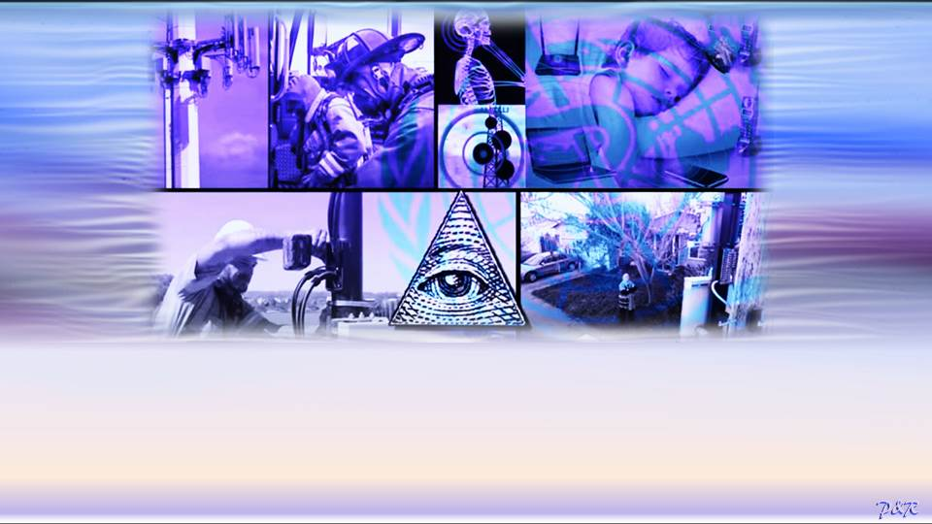
Después de todo, 5G no es sólo la próxima generación de conectividad móvil después de la 4G; es una tecnología radical y completamente nueva, una tecnología militar utilizada en el campo de batalla que ahora está "desplegada" (término militar) en el ámbito civil.

Slide 20

Se trata de armas de múltiples componentes que se venden y se disfrazan principalmente como un sistema de comunicación cuando las bandas de frecuencia que utiliza (24 GHz - 100 + GHz, incluyendo MMW [onda milimétrica]) son las mismas que las utilizadas en Active Denial Systems
( sistema de negación activa), es decir, el control de las multitudes.

Slide 21

Incluso el medio masivo de comunicación Wikipedia (la voz de su amo) describe los Sistemas de Negación Activa como armas a energía dirigida; dispersa las multitudes disparándoles energía, causando un dolor inmediato e intenso, incluyendo una sensación de ardor en la piel.

Slide 22
No olvides que las armas a energía dirigida los (DEW) causaron la caída de las Torres Gemelas el 11-S y los falsos "incendios forestales" de California.
https://thefreedomarticles.com/dew-laser-weapons-used-again… /
DEW & Laser Weapons are Being Used Against the American People
Las DEW (Armas a Energía Dirigida) ya no están dentro del ámbito de la teoría de la conspiración. En los últimos meses en los Estados Unidos ha habido una serie de incidentes donde los DEW, armas láser y posiblemente otras armas energéticas de alta tecnología han sido utilizadas contra el pueblo americano.
thefreedomarticles.com

Slide 23
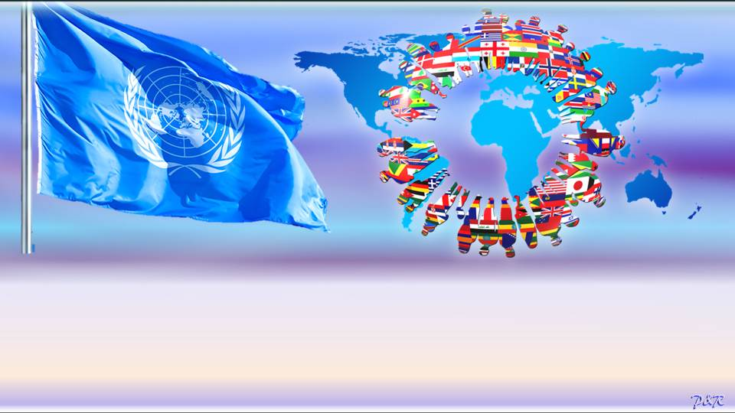
Conclusión
Esta pandemia se está utilizando para hacer avanzar la Agenda 20/30, es decir, la política de las Naciones Unidas para el control total de la población mundial. Por supuesto, están tratando de hacernos creer que nos conducen a un estado de bienestar, siendo todo lo contrario.
(Transforming Our World)

Slide 24
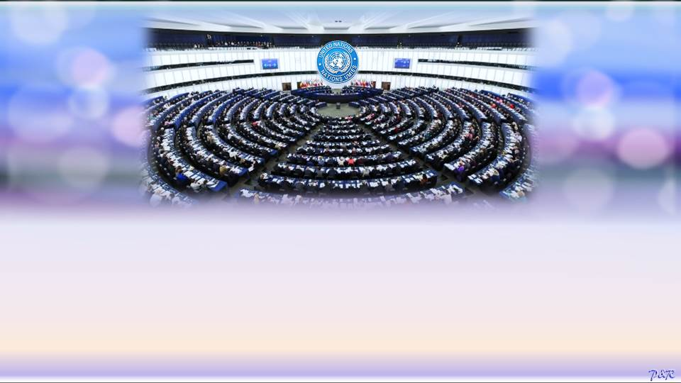
Este programa es un plan de acción para la gente, el planeta y la prosperidad. También tiene por objeto fortalecer la paz universal en una mayor libertad. Reconocemos que la erradicación de la pobreza en todas sus formas y dimensiones, incluida la extrema pobreza, es el mayor desafío mundial y un requisito indispensable para el desarrollo sostenible. Todos los países y las partes interesadas, actuando en colaboración, aplicarán este plan. Estamos decididos a liberar a la raza humana de la tiranía de la pobreza y la miseria y a curar y asegurar nuestro planeta.

Slide 25
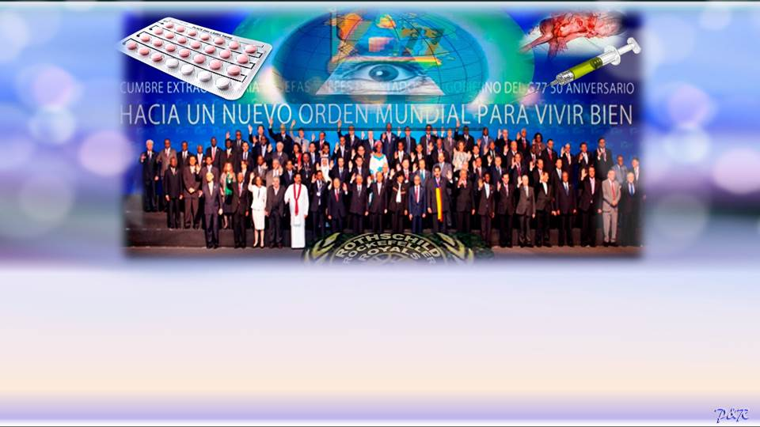
Le damos a Dave Work la última palabra. En 2018, escribió:
La Agenda 2030 es el proyecto para la cría de "ovejas" en esta etapa final del viaje hacia el "Nuevo Orden Mundial".

Slide 26
Una vez más, se utiliza la "dialéctica hegeliana". Si nuestros enfermizos controladores nos dijeran que seríamos esclavos sin posesiones ni libertades y que incluso nuestra reproducción estaría controlada, ¿aceptaríamos esto? ¡Claro que no! Así que están usando "doble discurso" cubierto de dulces para hacernos creer que la Agenda 2030 tiene como objetivo acabar con la pobreza y el hambre. (Ahora, la enfermedad es la excusa).
Pero unos pocos miles de perturbados o enajenados no pueden controlar a siete mil millones de personas, por lo que la despoblación es una parte importante de la agenda. Según sus ideales grabados en las Piedras de Georgia la población adecuada (controlable) es de unos 500 millones de personas, por lo que muchos de nosotros tenemos que "dejar" el planeta para que puedan hacer las cosas a su manera.

Slide 27
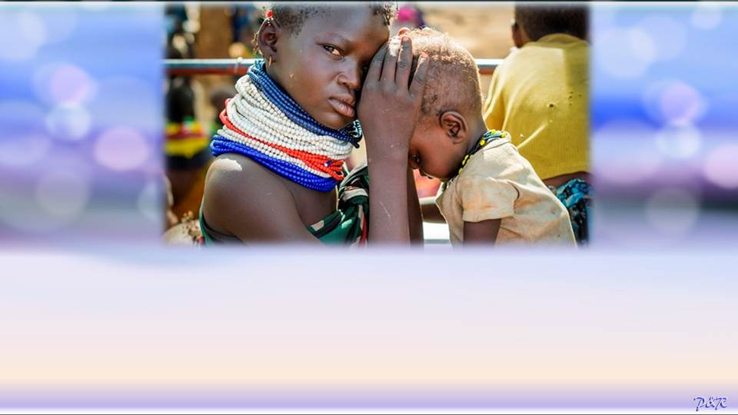
¿Acabar con la pobreza y el hambre?
Los poderosos y codiciosos enajenados que crearon la Agenda 2030 están amasando cantidades inimaginables de riqueza y podrían resolver fácilmente la pobreza del mundo (si quisieran) ¡y les quedaría mucho más!
Makia Freeman

Slide 28
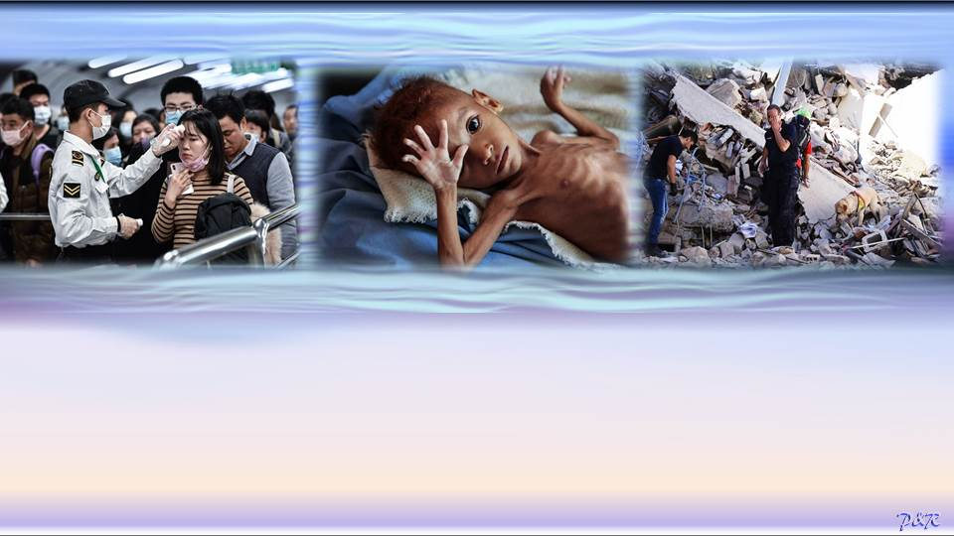
"Porque se levantará nación contra nación, y reino contra reino;
y HABRÁ PESTES, y hambres, y terremotos en diferentes lugares
Y TODO ESTO SERÁ PRINCIPIO DE DOLORES“.
Mateo 24:7-8

Slide 29
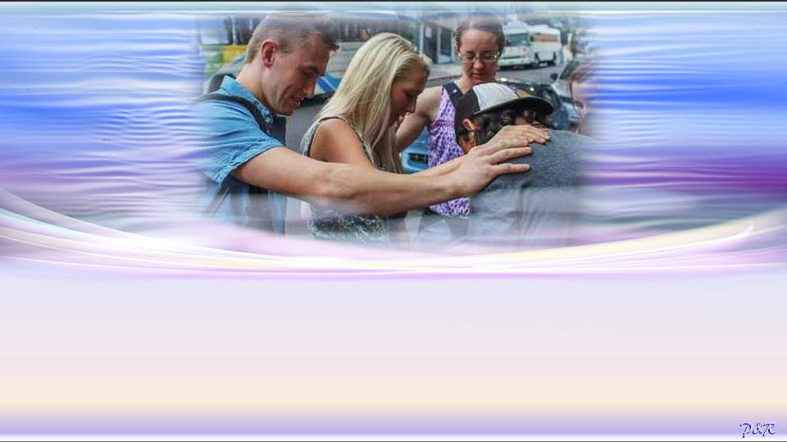
"Esta es la palabra de fe que predicamos:
que si confesares con tu boca que Jesús es el Señor, y creyeres en tu corazón que Dios le levantó de los muertos, serás salvo”.
“porque todo aquel que invocare el nombre del Señor, será salvo”.
Romanos 10:8-9 y 13

Slide 30

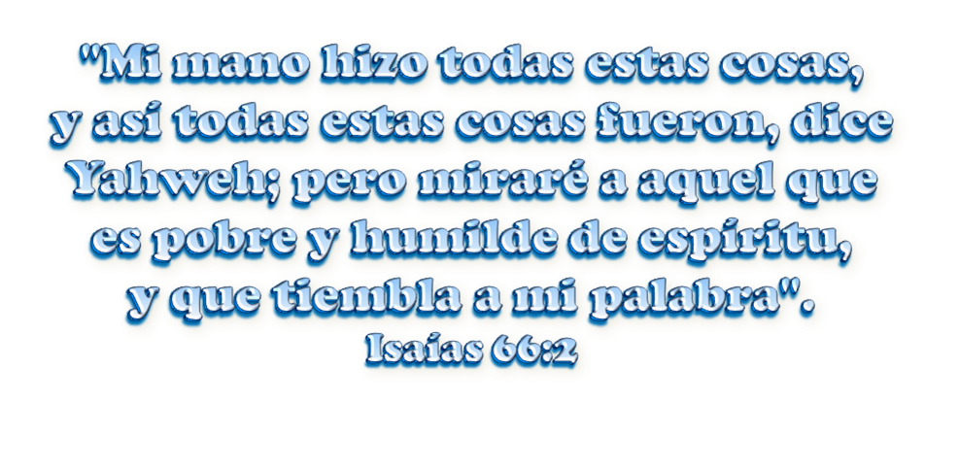

Slide 31

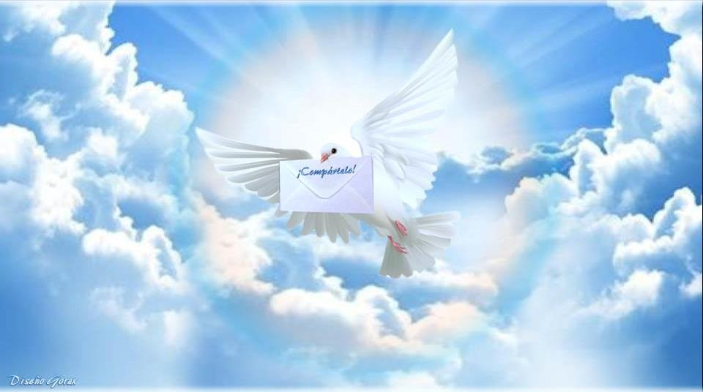


Slide 32









¿Te ha gustado?
Puedes ver más entrando
Aquí
Además puedes recibir powerpoints en tu correo electrónico suscribiéndote aquí:
Esta presentación powerpoint ha sido creada y compartida única y exclusivamente para mispps.com

